Slide 1
FocusMate
포커스 메이트
최민기

Slide 2
Contents
1.
프로젝트 개요
6.
프로젝트 일정
2.
이름 의미
7.
간트차트
3.
기획의도
8.
계획대비 개발 실적
4.
요구사항
9.
향후 계획
5.
주요 기능
10.
시연영상

Slide 3

프로젝트 개요
앱 이름 : FocusMate (포커스 메이트)
목표 : 하루 집중 시간을 기록하고 습관을 형성할 수 있도록 도와주는 집중 습관 형성 앱
특징 : 타이머, 목표 설정, 통계, 배지 시스템 등 다양한 기능을 Flutter로 구현

Slide 4
이름 의미
Focus + Mate
집중을 함께 도와주는 친구 같은 앱
꾸준한 습관 형성을 응원하는 파트너

Slide 5



기획 의도
현대인의 집중력 문제 해결
꾸준한 집중 습관 형성
동기부여와 자기계발 지원
SNS 등 다양한
디지털 방해 요소로
인해 집중력이 쉽게 흐트러짐
집중 시간이 저장되고
각화되어 자신이 얼마나
노력했는지 ‘보이는 성취‘ 제공
배지 시스템을 통해 소소한 성과 보상 제공

Slide 6
요구사항
나
친구
AI
집중 목표를 여러 개 입력하고 싶다
목표를 선택해서 집중 시작하고 싶다
잘못 입력한 목표를 삭제하고 싶다
집중이 끝났을때 완료 표시를 하고 싶다
집중이 끝났다는 알림을 받고 싶다
집중 기록이나 통계를 보고 싶다
원형 타이머이고 진행도가 표시되면 좋겠다
입력한 목표를 리스트로 보고 싶다
선택한 목표를 타이머로 시작한다
집중 시간을 직접 설정하고 싶다
집중 기록이나 통계를 보고 싶다
이전에 입력한 목표가 남아있으면 좋겠다
타이머를 시작하면 남을 시간을 보고 싶다
목표마다 다른 집중 시간을 설정하고 싶다
집중이 끝났다는 알림을 받고 싶다
집중 습관을 꾸준히 이어가고 싶다
모든 목표와 진행 상태를 저장하고 싶다
집중 통계를 그래프로 그려준다

Slide 7
주요 기능
Pomodoro타이머 / 일반 집중 모드
집중 시간 통계
집중할 시간을 설정하고 타이머로 관리 25분 집중 + 5분 휴식 / 자유롭게 시간 설정
하루/주간/월간 단위 통계 확인
목표 설정
배지 획득 시스템
하루 집중 목표 시간 설정, 목표 달성률 UI로 시각적으로 제공
누적 시간, 연속 달성 등 조건 달성 시 배지 제공
집중 기록 저장
알림 설정
집중 완료 시 자동으로 기록 저장
사용자가 지정한 시간에 맞춰 집중 시작 전/후 푸시 알림 제공

Slide 8
프로젝트 일정 rev.1
단계 | 시작일 | 종료일
기획서 작성 | 2025.05.12 | 2025.05.18
타이머 기능 완성 | 2025.05.19 | 2025.05.25
알림 기능 완성 | 2025.05.26 | 2025.05.28
목표 설정 및 진행률 구현 | 2025.05.29 | 2025.06.01
집중 시간 및 배지 구현 | 2025.06.02 | 2025.06.08
저장 기능 및 데이터 유지 | 2025.06.09 | 2025.06.15
최종 점검 및 발표 | 2025.06.16 | 2025.06.22

Slide 9

프로젝트 일정 rev.2
1주차: 기획서 작성
프로젝트 개요, 주요기능, 개발일정 설정
2~3주차: 타이머, 알림 기능 완성
집중 시간을 설정하는 타이머 기능, 집중 시작 전/후 푸시 알림 제공
4주차: 목표 설정 및 진행률 구현
하루 집중 목표 시간 설정, 목표 달성률 UI로 시각적으로 제공
5주차: 집중 시간, 배지 구현
집중 완료 시 자동으로 기록 저장, 조건 달성 시 배지 제공
6주차: 저장 기능 및 데이터 유지
목표 리스트와 완료 상태를 저장해 앱 껐다 켜도 유지
7주차: 최종 점검 및 수정하기
최종 기능 점검 및 수정사항 수정

Slide 10
프로젝트 일정 rev.3
1주차: 기획서 작성
프로젝트 개요, 주요기능, 개발일정 설정
2~3주차: 타이머, 알림 기능 완성
집중 시간을 설정하는 타이머 기능, 집중 시작 전/후 푸시 알림 제공
4주차: 목표 설정 및 진행률 구현
하루 집중 목표 시간 설정, 목표 달성률 UI로 시각적으로 제공
5주차: 집중 시간, 배지 구현
집중 완료 시 자동으로 기록 저장, 조건 달성 시 배지 제공
6주차: 디버그 환경 임시 저장 구현
목표 리스트와 완료 상태를 저장해 실행 중에는 데이터 유지
7주차: 최종 점검 및 수정하기
최종 기능 점검 및 수정사항 수정

Slide 11
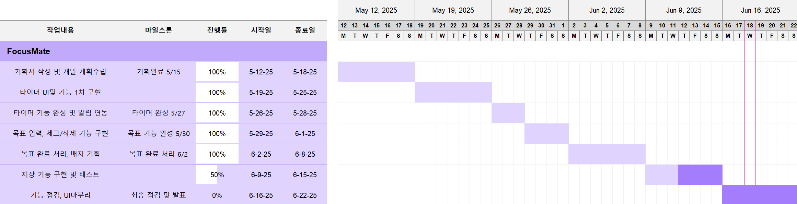
간트차트 rev.1

Slide 12
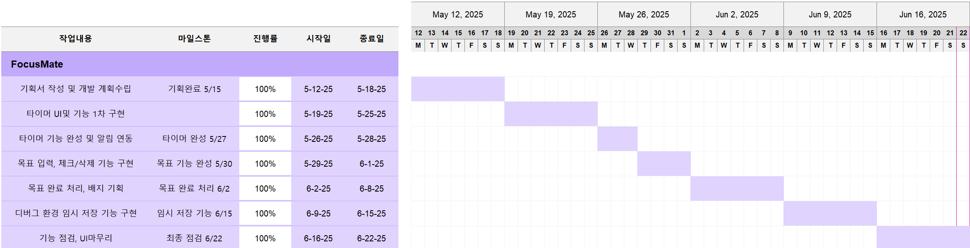
간트차트 rev.2

Slide 13
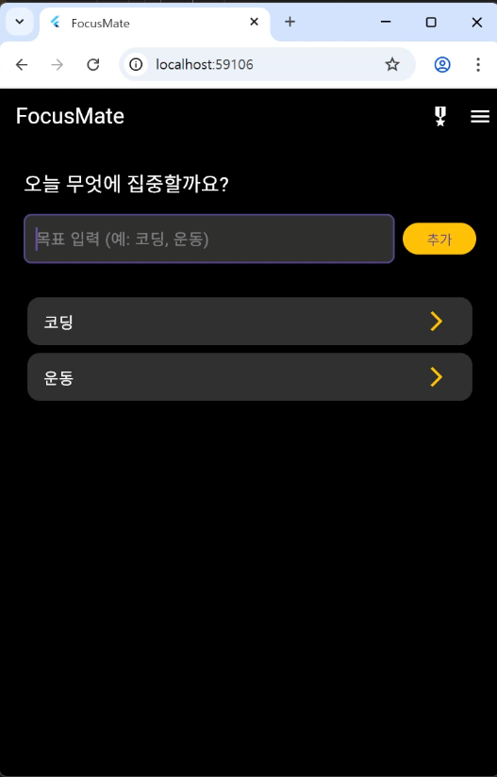
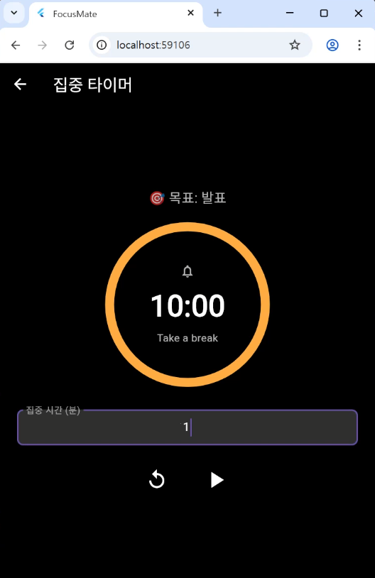
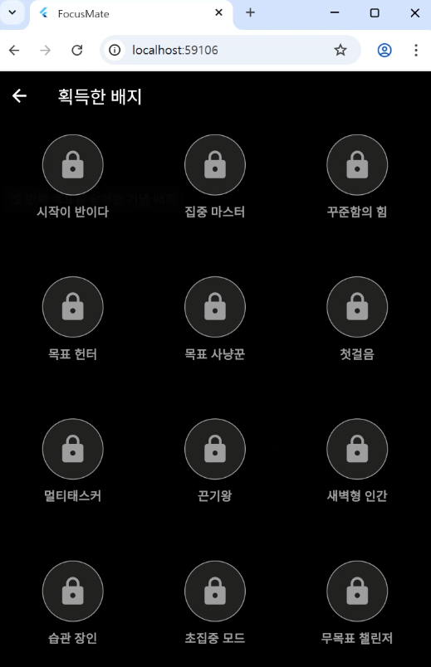
주요 레이아웃

Slide 14
계획대비 개발 실적
83.33%
계획
결과
Pomodoro타이머 / 일반 집중 모드
목표 설정
집중 기록 저장
집중 시간 통계
배지 획득 시스템
알림 설정
<미구현> 집중 기록 저장

Slide 15

향후 계획
영속 저장 기능
향후에는 앱을 껐다 켜도 데이터가 유지되는 영속적 저장 기능을 적용할 예정입니다.
이를 통해 FocusMate는 단순한 타이머 앱을 넘어 습관 형성, 장기적인 목표 추적, 성과 시각화를 지원하는 지속 가능한 집중 파트너 앱으로 발전할 것 입니다.
특히 현재 구현된 배지 기능과 통계화면은 저장 기능과 결합될 경우
사용자에게 성취감을 제공하고 자기 주도적인 목표 습관 형성에 실직적으로 기여할 것 입니다.

Slide 16

시연영상
시연영상 보러가기

Slide 17
THANK YOU
감사합니다.

